Slide 1

Модуль 7
Уравнение энергии.
Доцент каф. ТДЛА Самарского университета,
Батурин Олег Витальевич
443086 г. Самара, Московское шоссе 34, комн. 336-5 Tel: (846)267-45-94
oleg.v.baturin@gmail.com
Самара 2021

Slide 2
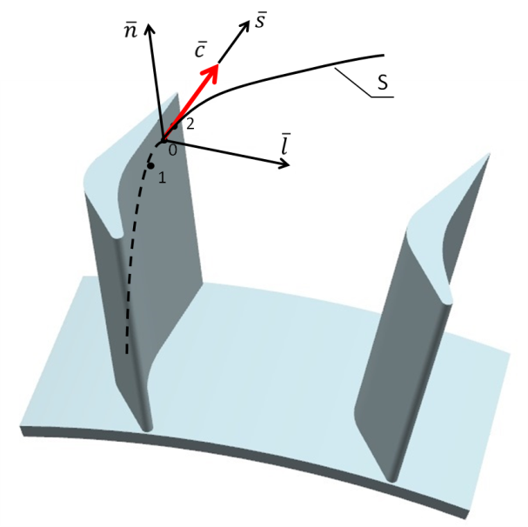
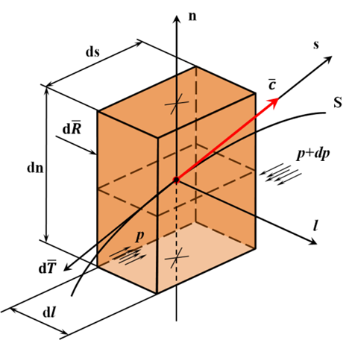
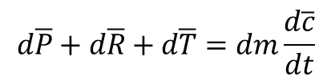
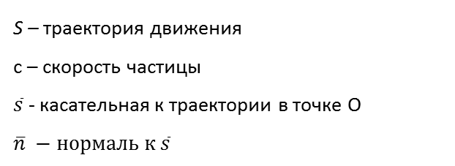
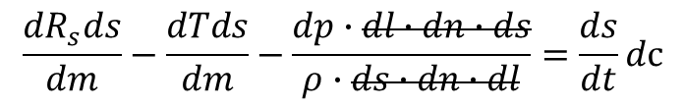
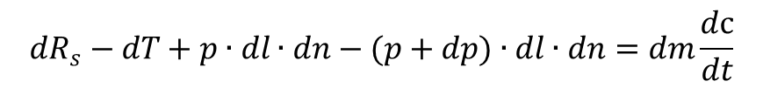
Уравнение энергии в механической форме в абсолютном движении (уравнение Бернулли)
Движение частицы в лопаточной машине
Область течения вокруг частицы
Силы, действующие на выделенный объем
Силы, действующие на область течения:
dp – силы давления
dT – сила гидравлического сопротивления
dR – сила, с которой лопатка воздействует на поток
Второй закон Ньютона
S – траектория движения
с – скорость частицы
$\overline{s}$ - касательная к траектории в точке O
$$\overline{n} −нормаль к \overline{s}$$
$$d\overline{P}+d\overline{R}+d\overline{T}=dm\frac{d\overline{c}}{dt}$$
Второй закон Ньютона в проекции на OS
$$dR_{s}−dT+p∙dl∙dn−(p+dp)∙dl∙dn=dm\frac{dс}{dt}$$
Умножается на ds и делится на dm
$$\frac{dR_{s}ds}{dm}−\frac{dTds}{dm}−\frac{dp∙dl∙dn∙ds}{ρ∙ds∙dn∙dl}=\frac{ds}{dt}dс$$
2

Slide 3

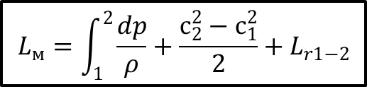

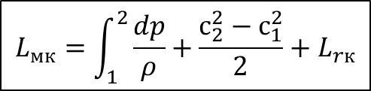
Уравнение энергии в механической форме в абсолютном движении (уравнение Бернулли)
$$\frac{dR_{s}ds}{dm}−\frac{dTds}{dm}−\frac{dp}{ρ}=d\left(\frac{с^{2}}{2}\right)$$
Удельная механическая работа подведенная от лопатки
Удельная работа, затраченная на преодоление потерь
Работа по изменению давления
Изменение
кинетической энергии
$$L_{м}=\int_{1}^{2}{\frac{dp}{ρ}}+\frac{с_{2}^{2}−с_{1}^{2}}{2}+L_{r1−2}$$
Уравнение энергии в механической форме в абсолютном движении (Уравнение Бернулли)
Следствие №1 - Для компрессора
Следствие №2 – для компрессора
$$L_{мк}=\int_{1}^{2}{\frac{dp}{ρ}}+\frac{с_{2}^{2}−с_{1}^{2}}{2}+L_{rк}$$
Рабочий процесс компрессора состоит из 2х взаимосвязанных и одновременно протекающих процессов:
Изменения кинетической энергии за счет подвода работы
Преобразования кинетической энергии в потенциальную
Работа, подводимая в компрессоре, расходуется на повышение давления, изме­нение кинети­ческой энергии потока и преодоление гидрав­лических по­терь
3

Slide 4
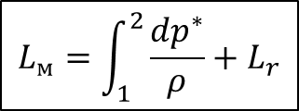
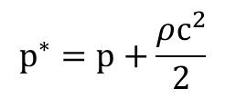
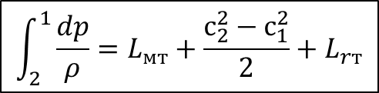
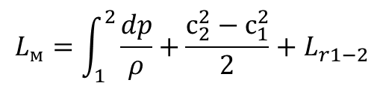

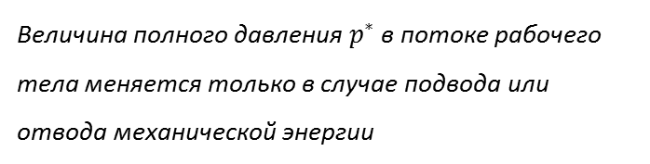
Уравнение энергии в механической форме в абсолютном движении (уравнение Бернулли)
Следствие №3 – Для турбины
Следствие №4 Для турбины
Рабочий процесс турбины состоит из 2х взаимосвязанных и одновременно протекающих процессов:
Преобразования потенциальной энергии в кинетическую
Преобразования кинетической энергии в механическую
$$\int_{2}^{1}{\frac{dp}{ρ}}=L_{мт}+\frac{с_{2}^{2}−с_{1}^{2}}{2}+L_{rт}$$
Энергия, получаемая в результате расширения газа в турбине, расходуется на получение механической работы, изменение кинетической энергии потока и преодоление гидравлических потерь
Следствие №5
$$L_{м}=\int_{1}^{2}{\frac{dp}{ρ}}+\frac{с_{2}^{2}−с_{1}^{2}}{2}+L_{r1−2}$$
Величина полного давления $p^{∗}$ в потоке рабочего тела меняется только в случае подвода или отвода механической энергии
+
$$р^{∗}=р+\frac{ρс^{2}}{2}$$
Коэффициент восстановления полного давления
$$L_{м}=\int_{1}^{2}{\frac{dp^{∗}}{ρ}}+L_{r}$$
$$σ=\frac{р_{2}^{∗}}{р_{1}^{∗}}=[0,1]$$
Применяется для оценки гидравлических потерь в энергоизолированных каналах энергии.
4

Slide 5
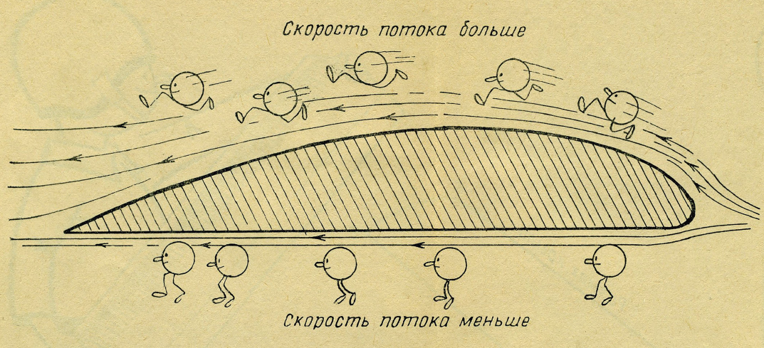
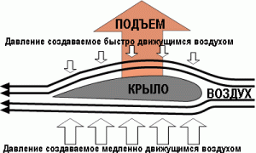
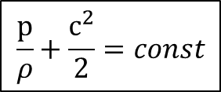
Уравнение энергии в механической форме в абсолютном движении (уравнение Бернулли)
Следствие №6
Допущения:
течение энергоизолировано
потери энергии отсутствуют
Плотность рабочего тела постоянна
$$\frac{р}{ρ}+\frac{с^{2}}{2}=const$$
В энергоизолированном потоке жидкости или газа, увеличение скорости потока вызывает снижение статического давления и наоборот
Схема возникновения подъемной силы крыла
5

Slide 6
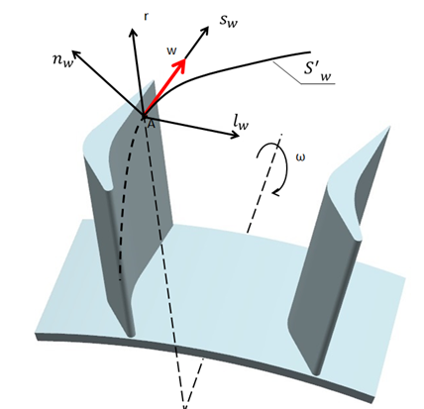
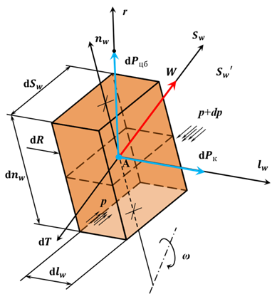
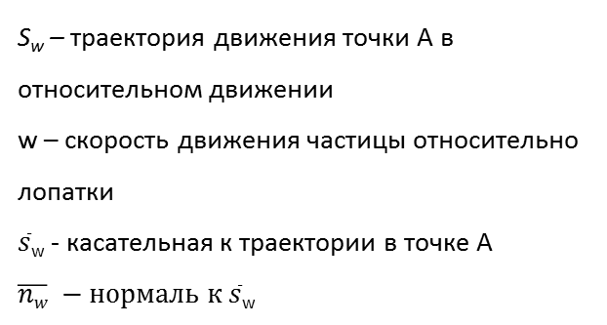
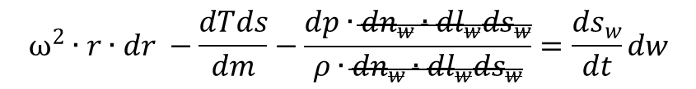
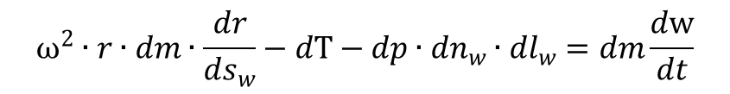
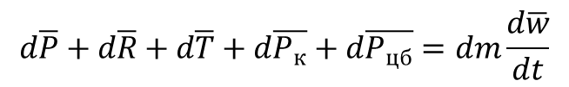
Уравнение энергии в механической форме в относительном движении
Движение частицы в лопаточной машине
Область течения вокруг частицы
Силы, действующие на выделенный объем
Силы, действующие на область течения:
dp – силы давления
dT – сила гидравлического сопротивления
dP_{к} – сила Кариолиса
dP_{цб} – центробежная сила
dR – сила с которой лопатка воздействует на поток
S_{w} – траектория движения точки A в относительном движении
w – скорость движения частицы относительно лопатки
$\overline{s}$_{w} - касательная к траектории в точке A
$$\overline{nw} −нормаль к \overline{s}\text{w}$$
Второй закон Ньютона
$$d\overline{P}+d\overline{R}+d\overline{T}+d\overline{P_{к}}+d\overline{P_{цб}}=dm\frac{d\overline{w}}{dt}$$
Второй закон Ньютона в проекции на OS
$$ω^{2}∙r∙dm∙\frac{dr}{{ds}_{w}}−dT−dp∙{dn}_{w}∙{dl}_{w}=dm\frac{dw}{dt}$$
Умножается на ds и делится на dm
$$ω^{2}∙r∙dr −\frac{dTds}{dm}−\frac{dp∙{dn}_{w}∙{dl}_{w}{ds}_{w}}{ρ∙{dn}_{w}∙{dl}_{w}{ds}_{w}}=\frac{{ds}_{w}}{dt}dw$$
6

Slide 7
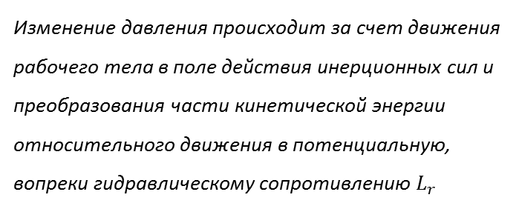

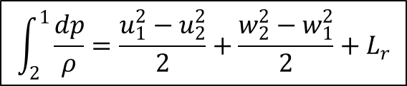
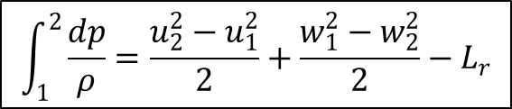
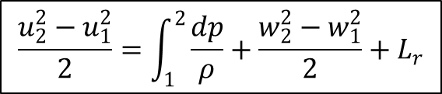
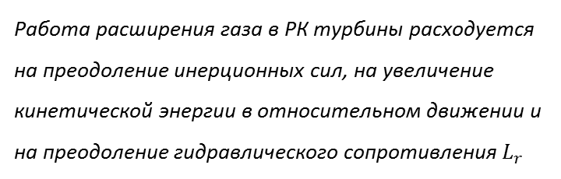
Уравнение энергии в механической форме в относительном движении
$$d\left(\frac{u^{2}}{2}\right)=\frac{dp}{ρ}+d\left(\frac{w^{2}}{2}\right)+dL_{r}$$
Удельная работа инерционных сил
Работа по изменению давления
Изменение
кинетической энергии в относительном движении
Удельная работа, затраченная на преодоление потерь
$$\frac{u_{2}^{2}−u_{1}^{2}}{2}=\int_{1}^{2}{\frac{dp}{ρ}}+\frac{w_{2}^{2}−w_{1}^{2}}{2}+L_{r}$$
Уравнение энергии в механической форме в относительном движении
Следствие №1 - Для компрессора
Следствие №2 Для турбины
$$\int_{1}^{2}{\frac{dp}{ρ}}=\frac{u_{2}^{2}−u_{1}^{2}}{2}+\frac{w_{1}^{2}−w_{2}^{2}}{2}−L_{r}$$
$$\int_{2}^{1}{\frac{dp}{ρ}}=\frac{u_{1}^{2}−u_{2}^{2}}{2}+\frac{w_{2}^{2}−w_{1}^{2}}{2}+L_{r}$$
Изменение давления происходит за счет движения рабочего тела в поле действия инерционных сил и преобразования части кинетической энергии относительного движения в потенциальную, вопреки гидравлическому сопротивлению $L_{r}$
Работа расширения газа в РК турбины расходуется на преодоление инерционных сил, на увеличение кинетической энергии в относительном движении и на преодоление гидравлического сопротивления $L_{r}$
7

Slide 8
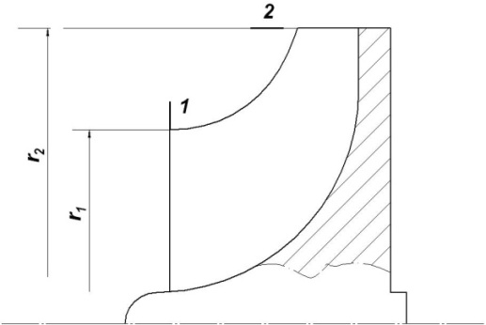
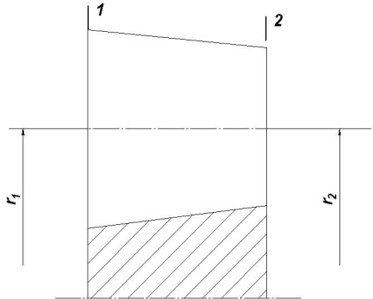
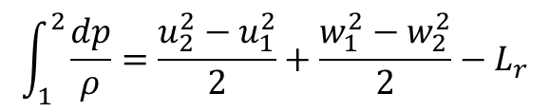




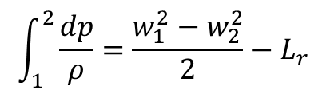
Уравнение энергии в механической форме в относительном движении
Следствие №3
Центробежный компрессор | Осевой компрессор
$$u_{2}>u_{1}$$
$$u_{2}=u_{1}$$
$$\frac{u_{2}^{2}−u_{1}^{2}}{2}>0$$
$$\frac{u_{2}^{2}−u_{1}^{2}}{2}→0$$
$$\int_{1}^{2}{\frac{dp}{ρ}}=\frac{u_{2}^{2}−u_{1}^{2}}{2}+\frac{w_{1}^{2}−w_{2}^{2}}{2}−L_{r}$$
$$\int_{1}^{2}{\frac{dp}{ρ}}=\frac{w_{1}^{2}−w_{2}^{2}}{2}−L_{r}$$
Уравнение
Действие инерционных сил
Торможение потока в относительном движении
Торможение потока в относительном движении
Причина повышеня давления
СТЕПЕНЬ ПОВЫШЕНИЯ ДАВЛЕНИЯ $π_{К}^{∗}$ ОСЕВОГО КОМПРЕССОРА МЕНЬШЕ ЧЕМ У ЦБК
8

Slide 9
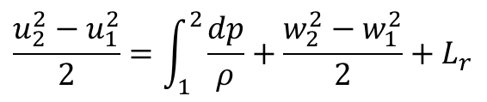
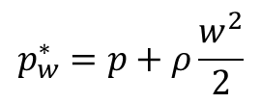
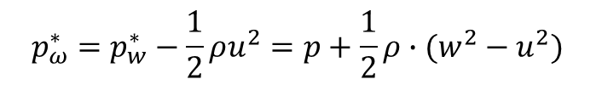
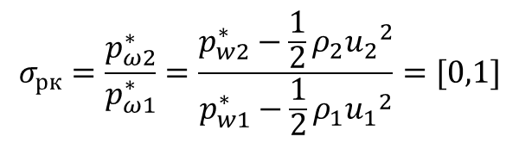
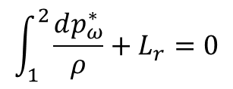
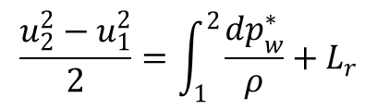
Уравнение энергии в механической форме в относительном движении
Следствие №4
Уравнение энергии в механической
форме в относительном движении
$$\frac{u_{2}^{2}−u_{1}^{2}}{2}=\int_{1}^{2}{\frac{dp}{ρ}}+\frac{w_{2}^{2}−w_{1}^{2}}{2}+L_{r}$$
+
$$\int_{1}^{2}{\frac{dp_{ω}^{∗}}{ρ}}+L_{r}=0$$
$$p_{w}^{∗}=p+ρ\frac{w^{2}}{2}$$
$$\frac{u_{2}^{2}−u_{1}^{2}}{2}=\int_{1}^{2}{\frac{dp_{w}^{∗}}{ρ}}+L_{r}$$
При идеальном (без потерь) течении рабочего тела, давление потока, заторможенного во вращающемся колесе, сохраняется постоянным
Вводится новый параметр - давление потока, заторможенного во вращающемся колесе
Оценка гидравлического совершенства ротора
$$p_{ω}^{∗}=p_{w}^{∗}−\frac{1}{2}ρu^{2}=p+\frac{1}{2}ρ∙(w^{2}−u^{2})$$
Коэффициент восстановления полного давления в РК
$$σ_{рк}=\frac{p_{ω2}^{∗}}{p_{ω1}^{∗}}=\frac{p_{w2}^{∗}−\frac{1}{2}ρ_{2}{u_{2}}^{2}}{p_{w1}^{∗}−\frac{1}{2}ρ_{1}{u_{1}}^{2}}=[0,1]$$
9

Slide 10
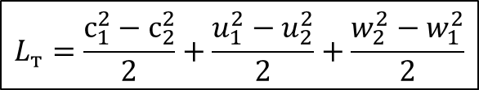
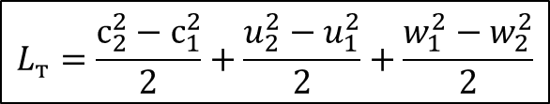
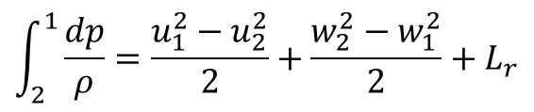
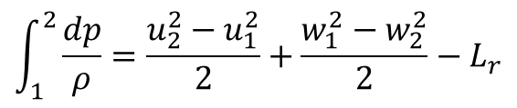
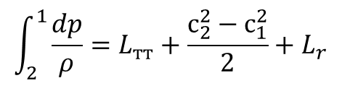
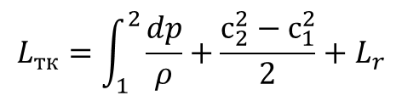
Уравнение энергии в механической форме в относительном движении
Следствие №5 - Для компрессора
Следствие №6 Для турбины
$$\int_{1}^{2}{\frac{dp}{ρ}}=\frac{u_{2}^{2}−u_{1}^{2}}{2}+\frac{w_{1}^{2}−w_{2}^{2}}{2}−L_{r}$$
$$\int_{2}^{1}{\frac{dp}{ρ}}=\frac{u_{1}^{2}−u_{2}^{2}}{2}+\frac{w_{2}^{2}−w_{1}^{2}}{2}+L_{r}$$
+
+
$$L_{тк}=\int_{1}^{2}{\frac{dp}{ρ}}+\frac{с_{2}^{2}−с_{1}^{2}}{2}+L_{r}$$
$$\int_{2}^{1}{\frac{dp}{ρ}}=L_{тт}+\frac{с_{2}^{2}−с_{1}^{2}}{2}+L_{r}$$
$$L_{т}=\frac{с_{2}^{2}−с_{1}^{2}}{2}+\frac{u_{2}^{2}−u_{1}^{2}}{2}+\frac{w_{1}^{2}−w_{2}^{2}}{2}$$
$$L_{т}=\frac{с_{1}^{2}−с_{2}^{2}}{2}+\frac{u_{1}^{2}−u_{2}^{2}}{2}+\frac{w_{2}^{2}−w_{1}^{2}}{2}$$
Подводимая в компрессоре работа расходуется на увеличение кинетической энергии в абсолютном движении, повышение давления за счет действия центробежных сил и повышение давления за счет торможения в относительном движении
Удельная теоретическая работа, совершаемая газом на лопатках РК турбины, получается за счет изменения кинетической энергии в СА и РК и действия центробежных сил
10

Slide 11
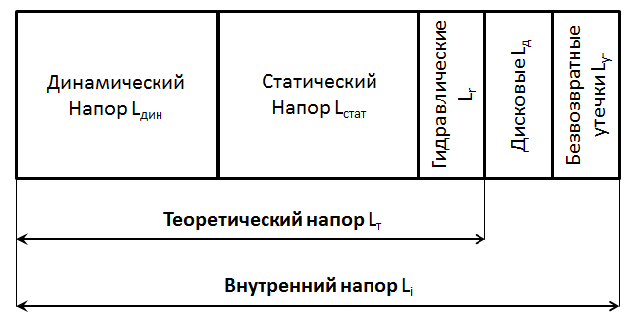
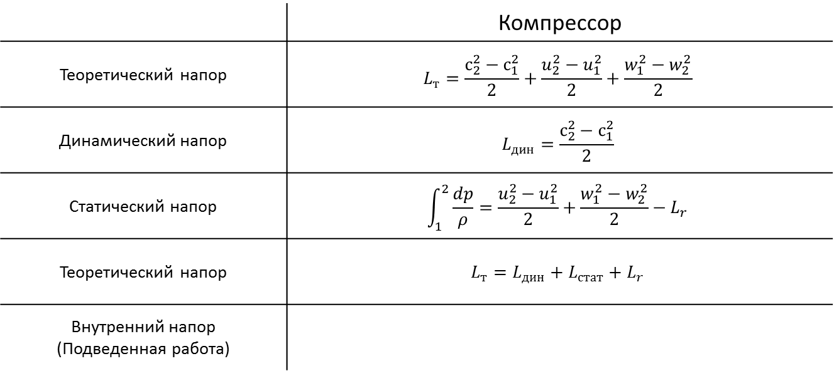
Уравнение энергии в механической форме в относительном движении
 | Компрессор
Теоретический напор | $$L_{т}=\frac{с_{2}^{2}−с_{1}^{2}}{2}+\frac{u_{2}^{2}−u_{1}^{2}}{2}+\frac{w_{1}^{2}−w_{2}^{2}}{2}$$
Динамический напор | $$L_{дин}=\frac{с_{2}^{2}−с_{1}^{2}}{2}$$
Статический напор | $$\int_{1}^{2}{\frac{dp}{ρ}}=\frac{u_{2}^{2}−u_{1}^{2}}{2}+\frac{w_{1}^{2}−w_{2}^{2}}{2}−L_{r}$$
Теоретический напор | $$L_{т}=L_{дин}+L_{стат}+L_{r}$$
Внутренний напор (Подведенная работа)
$$L_{i}=L_{дин}+L_{стат}+L_{r}+L_{д}+L_{ут}=L_{т}+L_{д}+L_{ут}$$
11

Slide 12
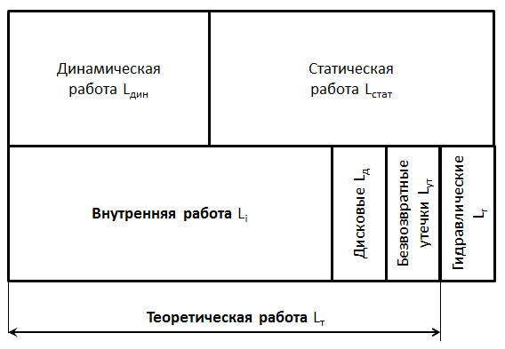

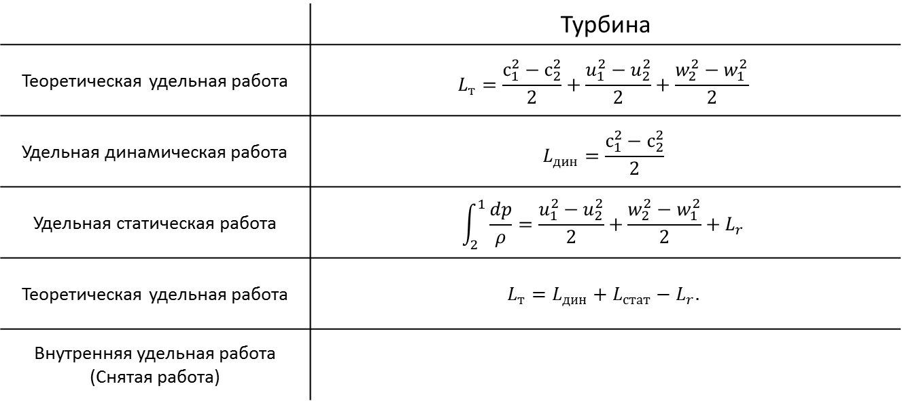
Уравнение энергии в механической форме в относительном движении
 | Турбина
Теоретическая удельная работа | $$L_{т}=\frac{с_{1}^{2}−с_{2}^{2}}{2}+\frac{u_{1}^{2}−u_{2}^{2}}{2}+\frac{w_{2}^{2}−w_{1}^{2}}{2}$$
Удельная динамическая работа | $$L_{дин}=\frac{с_{1}^{2}−с_{2}^{2}}{2}$$
Удельная статическая работа | $$\int_{2}^{1}{\frac{dp}{ρ}}=\frac{u_{1}^{2}−u_{2}^{2}}{2}+\frac{w_{2}^{2}−w_{1}^{2}}{2}+L_{r}$$
Теоретическая удельная работа | $$L_{т}=L_{дин}+L_{стат}−L_{r}.$$
Внутренняя удельная работа (Снятая работа)
$$L_{i}=L_{дин}+L_{стат}−L_{r}−L_{д}−L_{ут}$$
12

Slide 13






Уравнение энергии в тепловой форме
в абсолютном движении
Уравнение Бернулли в дифференциальной форме:
$$dL_{т}=\frac{dp}{ρ}+d\left(\frac{с^{2}}{2}\right)+dL_{r}=θ∙dp+d\left(\frac{с^{2}}{2}\right)+dL_{r}$$
Потери – единственный источник тепла в турбомашине
Подведенное тепло расходуется на совершение работы и изменение внутренней энергии
Первое начало термодинамики
Энтальпия
$$dQ_{вн}+dQ_{r}=p∙dθ+d\left(c_{v}T\right)$$
$$d\left(pθ\right)+d\left(c_{v}T\right)=di$$
$$dL_{т}+dQ_{вн}=d\left(pθ\right)+d\left(c_{v}T\right)+d\left(\frac{с^{2}}{2}\right)$$
$$dQ_{вн}+dL_{т}=di+d\left(\frac{с^{2}}{2}\right)=di^{∗}=c_{p}dT^{∗}$$
Уравнение энергии в тепловой форме в абсолютном движении
$${ Q}_{вн}+L_{т}=\left(i_{2}−i_{1}\right)+\frac{с_{2}^{2}−с_{1}^{2}}{2}=i_{2}^{∗}−i_{1}^{∗}=c_{p}T_{2}^{∗}−c_{p}T_{1}^{∗}$$
Следствие №1
Следствие №2
Подводимые в термодинамическом процессе внешнее тепло и работа идут на изменение энтальпии и кинетической энергии потока
Полная температура $T^{∗}$ рабочего тела меняется только тогда, когда в рабочем процессе подводится/отводится внешнее тепло и/или механическая работа
13

Slide 14




Уравнение энергии в тепловой форме
в относительном движении
Уравнение энергии в механической форме в относительном движении
$$d\left(\frac{u^{2}}{2}\right)=\frac{dp}{ρ}+d\left(\frac{w^{2}}{2}\right)+dL_{r}=θ∙dp+d\left(\frac{w^{2}}{2}\right)+dL_{r}$$
Потери – единственный источник тепла в турбомашине
Подведенное тепло расходуется на совершение работы и изменение внутренней энергии
Первое начало термодинамики
Энтальпия
$$dQ_{вн}+dQ_{r}=p∙dθ+d\left(c_{v}T\right)$$
$$d\left(pθ\right)+d\left(c_{v}T\right)=di$$
$$d\left(\frac{u^{2}}{2}\right)+dQ_{вн}=d(pθ)+d\left(c_{v}T\right)+d\left(\frac{w^{2}}{2}\right)$$
$$d\left(\frac{u^{2}}{2}\right)+dQ_{вн}=d\left(i\right)+\left(\frac{w^{2}}{2}\right)=di_{w}^{∗}=d\left(c_{p}T_{w}^{∗}\right)$$
$$Q_{вн}+\frac{u_{2}^{2}−u_{1}^{2}}{2}=\left(i_{2}−i_{1}\right)+\frac{w_{2}^{2}−w_{1}^{2}}{2}=i_{2w}^{∗}−i_{1w}^{∗}=c_{p}T_{2w}^{∗}−c_{p}T_{1w}^{∗}$$
Уравнение энергии в тепловой форме в относительном движении
14

Slide 15





Уравнение энергии в тепловой форме
в относительном движении
$$Q_{вн}+\frac{u_{2}^{2}−u_{1}^{2}}{2}=\left(i_{2}−i_{1}\right)+\frac{w_{2}^{2}−w_{1}^{2}}{2}=i_{2w}^{∗}−i_{1w}^{∗}=c_{p}T_{2w}^{∗}−c_{p}T_{1w}^{∗}$$
Следствие №1
Следствие №2
Работа инерционных сил и подводимое в процессе тепло идут на изменение энтальпии и изменение кинетической энергии потока в относительном движении
Температура потока, заторможенного в относительном движении $T_{w}^{∗}$, не зависит от аэродинамического совершенства лопаточной машины, она меняется только при подводе внешнего тепла и действии инерционных сил
Следствие №3
Вводится новый параметр – температура потока, заторможенного во вращающемся колесе
Следствие №4
Для Центробежного компрессора
$$с_{р}\left(T_{2}−T_{1}\right)=\frac{u_{2}^{2}−u_{1}^{2}}{2}+\frac{w_{1}^{2}−w_{2}^{2}}{2}$$
$$T_{ω}^{∗}=T_{w}^{∗}−\frac{1}{2c_{p}}u^{2}=T+\frac{1}{2}ρ(w^{2}−u^{2})$$
В РК ЦБ статическая температура возрастает из-за торможения потока в относительном движении и работы инерционных сил.
В РК осевого компрессора статическая температура растет только из-за торможения потока в относительном движении
$$Q_{вн}=c_{p}T_{2ω}^{∗}−c_{p}T_{1ω}^{∗}$$
Температуру потока, заторможенного во вращающемся колесе, изменяется только подводе/отводе внешнего тепла. В РК турбомашины $T_{ω}^{∗}=const$.
Те же причины что и для давления
15

Slide 16
Уравнение энергии
Задача №1
Определить температуру воздуха на выходе из компрессора, потребляющем мощность N_{к} = 23,8МВт, на взлётном режиме работы ГТД (Т_{H} = 288 К) при расходе G_{в} = 70 кг/с.
Те же причины что и для давления
16

Slide 17
Уравнение энергии
Задача №2
Определить степень повышения давления в ступени π* и полные параметры потока за ней p₃* и T₃*, если известны: полные параметры воздуха на входе p₁*= 101,325 кПа и T₁*= 288 К, величина подведенной работы Lст*= 20 кДж/кг, а также изоэнтропический кпд ступени η= 0,867.
Те же причины что и для давления
17

Slide 18
Уравнение энергии
Задача №3
По известным полным параметрам воздуха на входе в ступень p₁*=245,25 кПа и T₁*= 386 К и на выходе из неё p₃*= 333,54 кПа и T₃*= 425 К определить кпд ступени η.
Те же причины что и для давления
18

Slide 19
Уравнение энергии
Задача №4
Найти полные давление и температуру воздуха за РК ступени ОК, если G_{в} = 23,5 кг/с; N_{ст} = 500 кВт; p₁*= 619,4 кПа; T₁*= 512,6К иη= 0,879.
Те же причины что и для давления
19

Slide 20

БЛАГОДАРЮ
ЗА ВНИМАНИЕ
Батурин Олег Витальевич
443086 г. Самара, Московское шоссе 34, комн. 336-5 Tel: (846)267-45-94
oleg.v.baturin@gmail.com
10

